Slide 1
PREDICCIÓN de mortalidad temprana en pacientes con ESCLERODERMIA
UN PROBLEMA DE clases desequilibradas Y TAMAÑO MUESTRAL REDUCIDO

Slide 2


esclerodermia. ¿Qué ES?
Es una enfermedad minoritaria, crónica y de origen autoinmune
Se desconoce su etiología
Edad de inicio normalmente entre 40 y 50 años
Mas frecuente en mujeres que hombres (3:1)
Es una enfermedad sistémica grave: Afectación multiorgánica
De las enfermedades autoinmunes sistémicas, es la que presenta una mayor mortalidad

Slide 3
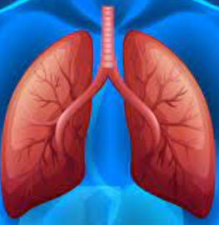
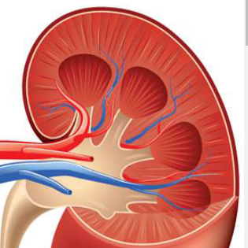
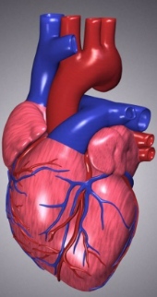
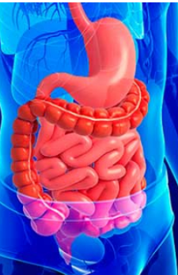
DESAFIOS:
Amplio rango de órganos afectados
Evolución y progresión de la enfermedad
Calidad de vida
Mortalidad
Manejo clínico de los pacientes
?

Slide 4
PRESENTACIÓN DE LOS DATOS
Datos obtenidos de una investigación realizada en Tailandia
Publicados la revista científica Nature
530 pacientes y 34 variables clínicas
Clasificación binaria: Mortalidad temprana definida como muerte dentro de 5 años a partir del inicio de la enfermedad

Slide 5
PREPROCESAMIENTO: SELECCIÓN DE VARIABLES
Análisis estadístico bivariado:
Numérica vs numérica: Correlación
Categórica vs categórica: Test de independencia Chi-cuadrado
Categórica vs numérica: Test de student para dos muestras independientes
Equilibrio entre criterio estadístico y criterio clínico
Variables asociadas con la variable objetivo pero sin sentido clínico → Eliminar
Variables correlacionadas pero con importancia → Regularización Ridge
Notes:
Muy correlacionadas, variables a priori importantes, concocidos factores de riesgo.
Están correlacionadas porque proviene de procesos patológicos parecidos, con lo cual si aparece una aparece la otra
Pero la parte que no esta correlacionada explica otra cosa que me parecía importante mantener
Así que las seleccione todas pero usando siempre que fuera posible métodos de regularización en los modelos
-Lasso tiende a escoger solo una y eliminar las otras, mientras que ridge no elimina ninguna pero atenúa la influencia de las menos importantes

Slide 6
PREPROCESAMIENTO: IMPUTACIÓN
5 variables con missings (max 3%) → 10 filas
Imputación con métodos univeriados → Descartado
Imputación con métodos multivariados → pocas variables
Imputación noinfo → Complica interpretación
Eliminar las filas
Notes:
Otra de las decisiones importantes fue si imputar o no los missings
-después de la selección de variables me quedaron unas 25 variables de las cuales 5 tenían missings
No era mi intención perder mas filas ya que me conjunto de datos era pequeño, pero os cuento un poco cuales fueron mis pensamientos
Imputar por métodos univeriados lo descarte ipsofacto porque me parece muy agresivo y puede introducir mucho error en el modelo
Los métodos multivariados me parecen mejor, pero en este caso creí que no tenia suficientes variables para poder extrapolar el valor de otra
La imputación noinfo es la que quizás debería haber elegido, alomejor me equivoque, pero la descarté porque me complicaba la interpretación del modelo al tener una categoría no info

Slide 7

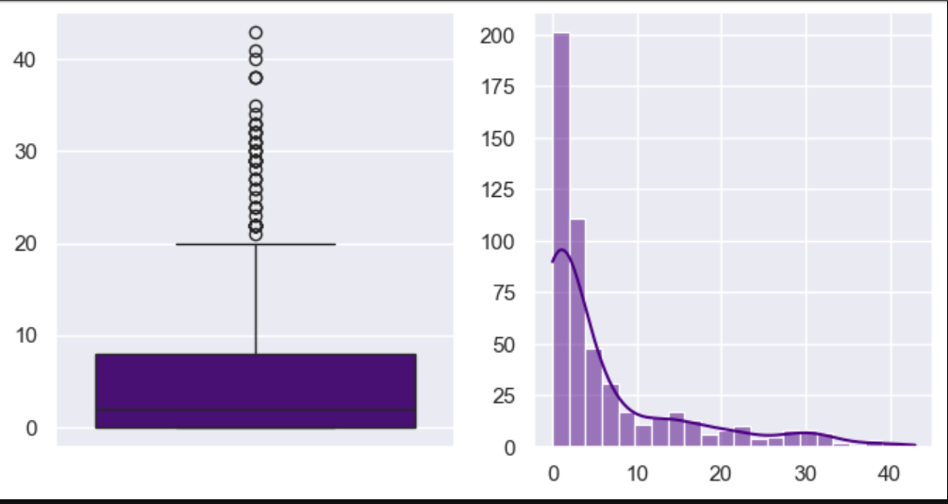
PROCESAMIENTO: SCALER
Los valores atípicos son errores?
Los valores atípicos son excepcionales?
Es importante mantener su estructura para explicar la variable objetivo?
StandardScaler: sensible a los valores atípicos
RobustScaler: atenua los valores atípicos
Notes:
-Otra cosa curiosa y que me llevó bastante tiempo decidir fue la elección del scaler, por culpa de sta variable de aquí
Todas mis variables eran perfectamente normales, menos esta, que esta completamente sesgada la ixq con d exponencial, geométrica…
Era una variable muy importante, es un índice de gravedad de la afectación en la piel, así que tuve que hacerme algunas preguntas

Slide 8

MODELOS planteados
REGRESIÓN LOGÍSTICA
SUPPORT VECTOR MACHINES
RANDOM FOREST
Búsqueda de hiperparámetros y CV con GridSearch
Estrategias para clases desequilibradas

Slide 9
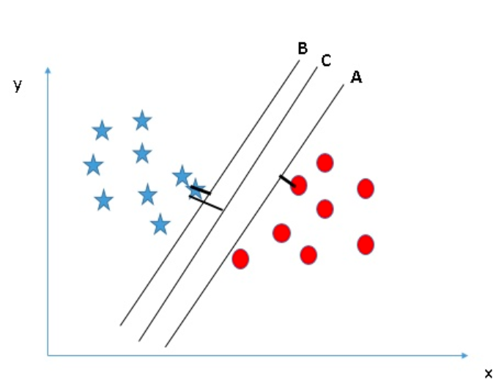
SUPPORT VECTOR MACHINES
Algoritmo de aprendizaje supervisado (regresión y clasificación)
La idea central es encontrar el hiperplano que mejor separe las clases, maximizando el margen
Puede manejar problemas lineales y no lineales (elección del kernel)
Es especialmente efectivo cuando existen relaciones complejas entre las variables

Slide 10
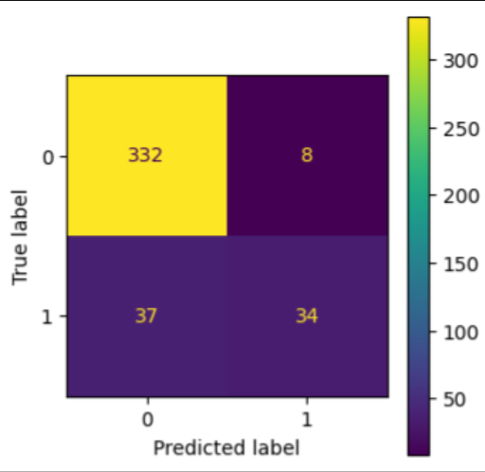

ESTRATEGIAS BÁSICAS

Slide 11
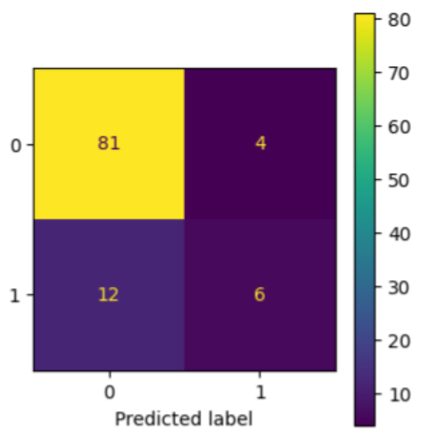
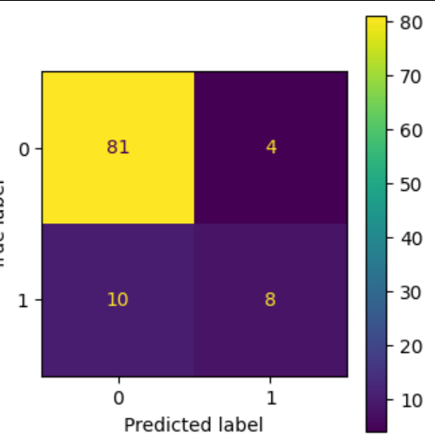
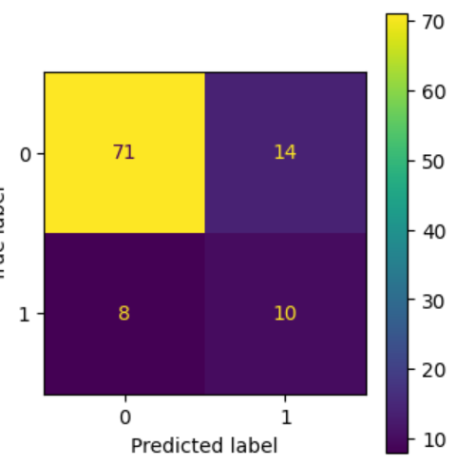
MODELOS CON ESTRATEGIAS BÁSICAS
SENSIBILIDAD DE LA CLASE MINORITARIA EN EL TEST
RLOG:
0.33
SVM:
0.44
RF:
0.56

Slide 12
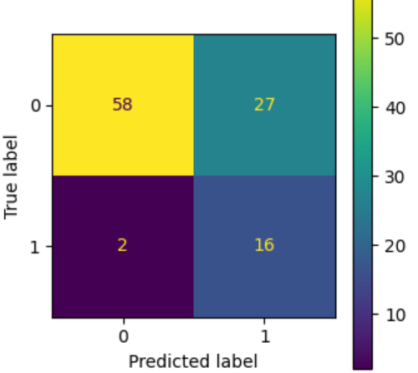
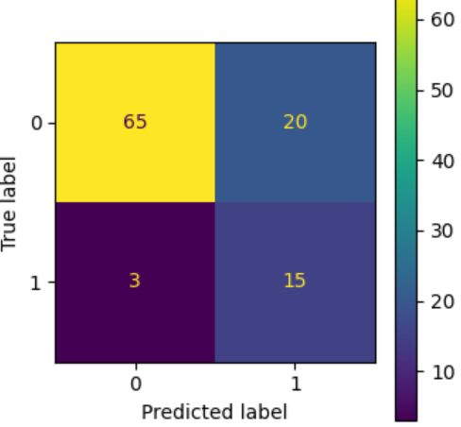
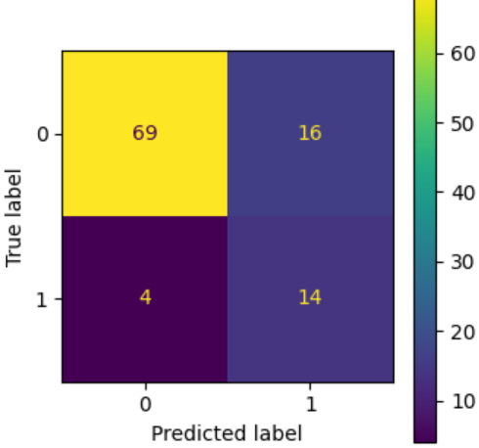
PONDERACIÓN DE PESOS DE CLASE
RLOG:
0.89
Argumento class_weight: ‘balanced’ o ajustados manualmente (GridSearch)
Ajusta los pesos inversamente a su frecuencia de clase
Penalización en los errores de clasificación en la clase minoritaria
SVM:
0.83
RF:
0.78

Slide 13
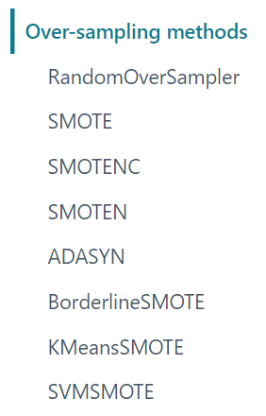
MÉTODOS DE RESAMPLING
Problemas a resolver: Desequilibrio de clases o falta de datos
Librería Imbalanced learn
UNDERSAMPLING: Reducir el número de muestras de la clase mayoritaria
OVERSAMPLING: Aumentar el número de muestras de la clase minoritaria
Aleatoria con reemplazo
Generación de muestras sintéticas: introducción de pequeños cambios basados en KNN (búsqueda con gridsearch)
ADASYN: identifica las mas difíciles de clasificar
COMBINACIÓN DE AMBOS
Notes:
Los métodos de resampling son unos métodos para afrontar los problemas de desequilibrio de clases y la falta de datos
Se encuentran en la librería imblearn que esa librería fantástica para problemas de este tipo
Existen diferentes estrategias que se pueden adoptar
La primera es el undersampling
Adasyn identifica los puntos mas difíciles de amplificar usando densidades locales y los amplifica generando muestras sinteticas

Slide 14
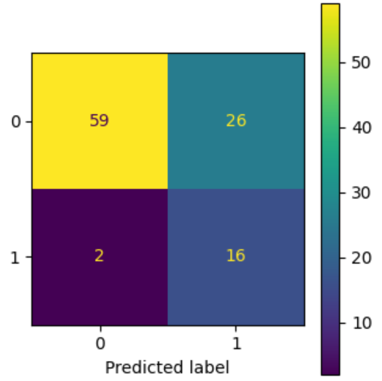
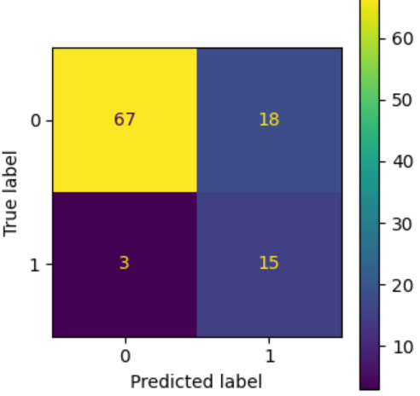
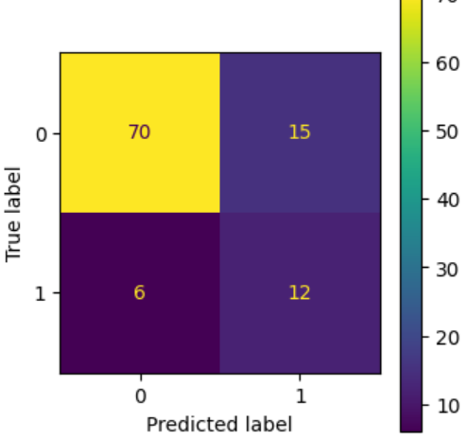
MODELOS CON OVERSAMPLING
RLOG:
0.89
SVM:
0.83
RF:
0.67

Slide 15
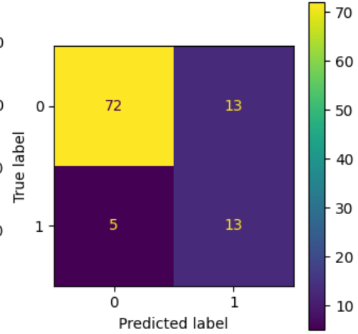
XGBOOST
Ponderación de pesos
scale_pos_weight
Casos clase may / min
Sensibilidad = 0.72

Slide 16
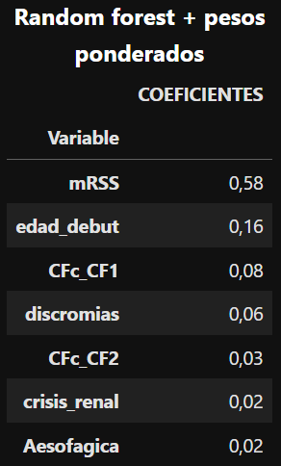
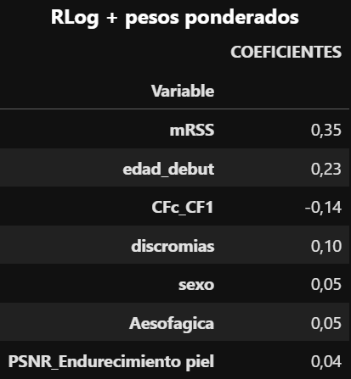
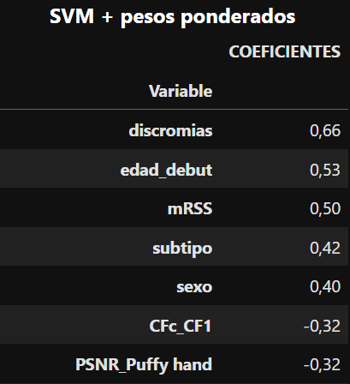
IMPORTANCIA DE LAS VARIABLES

Slide 17
CONCLUSIONES FINALES
El mejor modelo ha sido la regresión logística, seguido de cerca por SVM
En ambos casos la ponderación de pesos y el oversampling han dado resultados parecidos
El modelo que peor ha clasificado la clase minoritaria ha sido el Random Forest, que ha obtenido la mejor métrica con la ponderación de pesos
En los 3 casos, las estrategias para afrontar el desequilibro de clases han sido efectivas

Slide 18


